Slide 1


Denksleutels
Thema ruimte

Slide 2

Vraag-sleutel
Het antwoord is de maan.
Bedenk vragen die beantwoord worden met ‘’de maan’

Slide 3

Nietus-sleutel
Noem 10 dingen die je niet kan doen op de maan

Slide 4

Wat als-sleutel
Wat als je mee mag op de volgende ruimtemissie van NASA?

Slide 5


Combinatie-sleutel
Je missie is om een nieuw te creëren met de
eigenschappen van een schaap en een ruimtewezen. Teken
het nieuwe wezen en schrijf de kenmerken op.

Slide 6

Alfabet-sleutel
Maak een lijst met woorden over de ruimte
A tot en met Z

Slide 7
Lachwekkend-sleutel
Op de maan wordt een vakantiepark geopend. Hoe zou dit idee waar kunnen worden?

Slide 8

Variatie-sleutel
Bedenk zoveel mogelijk manieren om informatie over de ruimte te vinden

Slide 9

Uitvinding-sleutel
Bedenk en maak een nieuwe manier om de ruimte te verkennen en meer informatie te krijgen

Slide 10

overeenkomst-sleutel
Wat zijn de overeenkomsten tussen je klasgenoten en astronauten?

Slide 11

Voorspel-sleutel
Hoe zullen ruimtereizen er over 50 jaar uitzien?

Slide 12
Muur-sleutel
"Kinderen mogen niet mee op ruimtereis.“
Bedenk argumenten om deze stelling te ontkrachten.

Slide 13

Vet-sleutel
Hoe kun je een kinderwagen veranderen zodat je het kunt gebruiken voor een ruimtereis?

Slide 14
Nadeel-sleutel
Bedenk zoveel mogelijk nadelen van astronaut zijn.
Kun je oplossingen bedenken voor deze nadelen?

Slide 15

Plaatje-sleutel
Hoe is dit plaatje verbonden met het thema de ruimte?

Slide 16

Constructie-sleutel
Bouw een raket met rietjes en klei, die groter is dan de langste leerling in de klas

Slide 17

Interpretatie-sleutel
Bedenk redenen waarom een aap mee gaat op een reis naar de maan

Slide 18
Brainstorm-sleutel
Je bent astronaut en in de ruimte gaat de raket kapot, waardoor je niet terug kunt naar aarde.
Bedenk oplossingen voor dit probleem

Slide 19

Verplicht verbonden-sleutel
Hoe kun je sterren bestuderen met een glas, een wc rol en een vergrootglas?

Slide 20
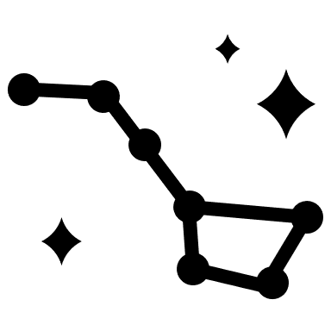
Ander gebruik-sleutel
Bedenk zoveel mogelijk manieren om een sterrenkijker anders te gebruiken

Slide 21

Anders dan anders-sleutel
Hoe kun je de ruimte bereiken zonder raket?

